Slide 1
社会实践课辅导报告
指导老师:王学风
2019年6月

Slide 2
内 容
一、社会实践课概述
二、社会实践的程序与时间安排
三、社会实践过程中的注意事项

Slide 3
一、社会实践课概述

Slide 4
1.社会实践课程的目的
社会实践课程的目的，是贯彻理论联系实际、学以致用的原则，提高教学内容对于现实问题的关联度和解释力，提高学生对社会现象和社会问题的分析能力，使马克思主义理论真正转化为学生的价值观念和认知能力，检验思想政治理论课实效。

Slide 5
2.社会实践课的性质
社会实践课是面向华师所有本科学生开设的一门必修课。
社会实践课为2个学分。

Slide 6
3.社会实践课的成果和考核
社会实践课的成果，是以小组为单位，提交的社会实践报告（论文）。
社会实践课的考核以社会实践报告（论文）为依据，社会实践报告（论文）的成绩就是本课程的成绩。

Slide 7
4.社会实践的指导方式
集中面授和个别指导相结合。
个别指导以网络指导为主，面谈为主。对实践小组的个别指导以网络（微信、QQ、电邮、电话、短信）为主，必要时进行面谈。

Slide 8
指导老师联系方式
电话： 13560381032
电邮： 1297081323

Slide 9
现场面对面创建微信群
请各位同学现场加入老师创建的微信群。
资料将通过微信群发送。
过程指导也需要微信群。

Slide 10
5.社会实践的时间
社会实践的时间为今年2019年6月到11月，跨度为6个月。

Slide 11
二、社会实践的流程
和时间安排

Slide 12
1.组队
2.提交组队名单
3.选题、提交开题报告
7.评分
6.提交实践报告
4.收集资料和过程指导
5.资料分析和撰写实践报告

Slide 13
1.组队
1.原则上每个实践小组由5位同学组成。有特殊情况的，人数可以适当调整。各组要推荐一位组长，组长负责组织协调整个社会实践过程，并随时与指导老师保持联系。
2. 务必在6月16日（星期日）前完成组队。

Slide 14
1.组队
3.组队名单包括组长（放在第一位并注明）和组员的详细信息，包括姓名、所在学院、学号、联系电话、电邮。
4.组长要将各组组队信息交给各班学委，学委汇总制成表格，发给老师。
5.各组的开题报告和实践报告都必须有组长和组员的详细信息。
请各班学委关注社会实践课程，及时提醒各位同学。

Slide 15
1.组队
组队时要注意以下几点：
共同兴趣：对所选课题应有一定兴趣；
男女搭配：尽量不要出现纯女生组。
强弱搭配：调查研究能力较强的同学和能力稍弱的同学搭配。

Slide 16
2.选题
选题方式：
方式1：小组自选，交由指导老师审定。
方式2：老师提供备选题目供实践小组选择，实践小组将选题进行细化，再报指导老师审定。
请各小组根据实际情况确定选题。

Slide 17
选题的标准
重要性
客观标准
新颖性
可行性
知识结构
主观标准
学术兴趣

Slide 18
实行统一的选题方向
选题方向：新中国七十年来的
发展变化

Slide 19
选题和研究的要求
1.根据自身实际情况确定具体题目。
2.题目要进一步细化，不要过大，涉及的内容不要过多。
3.选择经济、文化、政治、社会、心理、民俗等等某一个具体方面进行调查研究。
4.根据具体选题采用实证方法（访谈、问卷、观察等）或文献研究方法。

Slide 20
参考选题
我们会提供一个参考选题清单，供大家在确定具体选题时参考。
参考选题主要是确定大的研究范围和内容，还需要根据实际进一步具体化、细化。

Slide 21
提交开题报告
开题报告是指导社会实践的重要依据，撰写开题报告是社会实践的重要环节。开题报告经老师同意，才能进入正式的调查研究阶段。
填写开题报告要经过实践小组充分讨论。可以分工填写，最后由组长统稿，也可以由一个同学填写。

Slide 22
提交开题报告的时间和方式
时间：各组开题报告请在7月14日（星期日）前。
方式：提交电子稿。将电子稿发到指导老师的电子邮箱，或通过微信发给老师。

Slide 23
开题报告表格和模板
见word文档

Slide 24
注意
在提交社会实践报告（论文）时，要一并提交开题报告，将开题报告附在实践报告（论文）后面。

Slide 25
3.收集资料和过程指导
1.资料收集是社会实践最重要的环节，也是大家深入社会、了解社会的重要途径。
2.在社会研究中，资料收集的方法主要有文献法、问卷法、访谈法、观察法、实验法等。

Slide 26
3.关于如何科学全面的收集资料的问题，大家一定要找一本社会研究方法的著作进行学习。
推荐阅读美国学者艾尔·巴比的著作《社会研究方法》（华夏出版社）。
4.采用问卷、访谈等方法深入社会进行资料收集可安排在暑假进行，不过，文献资料收集随时都可进行。

Slide 27
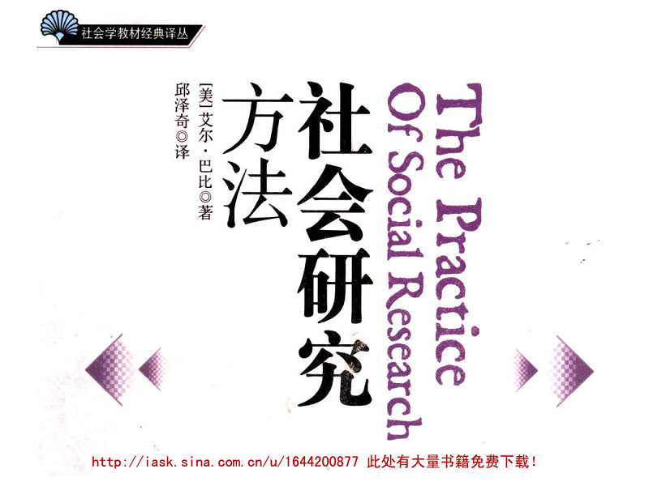

Slide 28
资料收集的方法：文献法
文献法就是查阅、收集、整理和分析已有的各种文献资料。文献研究既是一种资料收集的方法，也是一种资料分析的方法。图书馆和互联网是文献资料最为丰富和集中的地方，必须充分利用。
1）利用索引查找相关文献；
2）利用计算机进行搜索（充分利用中国期刊网，谷歌、百度等互联网搜索引擎）；
3）通过相关研究报告中的参考文献、注释等进行查找。

Slide 29
资料收集的方法：文献法
文献法具有资料收集的成本低、来源丰富、易于获取等优点，文献资料收集随时都可进行。
单独采用文献法，通过图书馆、互联网等进行资料收集，也是调查研究的重要形式，也可以写出高质量的研究报告。

Slide 30
资料收集的方法：问卷法
问卷是指一组问题和选项的组合，这些问题由研究者精心设计，并按照一定的板式和结构进行排列，旨在系统、科学地收集被调查者的信息，以便开展研究。
问卷是社会研究中经常采用的方法，资料显示，社会研究中70%的信息通过问卷得来。
问卷法的关键是设计出高质量的问卷。
发放问卷要注意样本的代表性，条件许可的话，尽量采用随机抽样。

Slide 31
问卷设计
问卷的结构要完整，包括封面（可缩减）、致被调查者的信和填答指南、正文（包括受访者的基本情况、调查的问题等）。
设计好的问卷，一要对所研究的对象和问题有比较深入的了解，二要多参考别人设计的同类的问卷（通过互联网查找），三要掌握问卷设计的方法和技巧，四要集思广益，认真修改。

Slide 32
资料收集的方法：访谈法
访谈法是调查者通过与被调查者的交谈而获取信息的一种调查方法。
访谈法的优点是信息量大、灵活性高、适用范围广、可与其他方法结合使用。
访谈之前一般要根据研究目的设计访谈提纲，根据提纲进行访谈，获取丰富和深入的资料信息。

Slide 33
资料收集的方法：观察法
观察法是通过对被研究者的观察来获取信息进行研究的资料收集方法。
观察是社会研究最基本的方法，随时随地都可进行。
要注意及时做好观察记录。

Slide 34
资料收集过程中要注意的问题
1.安全永远处于第一位。发现存在不安全因素的，立即停止资料收集工作，离开存在隐患的地方，并报告老师。外出收集资料必须两人以上同行。
2.每种方法都有其优缺点，要采用多种资料收集方法，文献法、问卷、观察、访谈等可以有针对性的组合使用。
3.按照事先设计好的资料收集方案进行，不过，如果发现资料收集方案存在问题的，要根据实际情况及时进行调整。

Slide 35
4.资料分析
资料分析有定性分析和定量分析两种方法。
定性分析一般采用语义分析、矛盾分析、逻辑推理等形式。
定量分析一般采用统计分析进行，常用的社会科学统计软件有SPSS（统计产品与服务解决方案，Statistical Product and Service Solution），有兴趣的同学可以学一学。

Slide 36
5.报告撰写
报告包括以下部分：
标题和作者
摘要和关键词
导言（介绍研究目的、意义、文献综述等）
研究方法与步骤（介绍研究方法、过程、抽样情况、研究假设等）
研究结果与讨论
参考文献
附录（需要时，如有问卷的，将问卷作为附录收入）

Slide 37
资料分析和报告撰写要注意的问题
1.资料数据必须真实，不得伪造、篡改资料和数据。
2.引用别人的观点和资料数据要注明出处，不得抄袭。
3.报告（论文）格式要规范，可以参考和模仿学术刊物的论文格式（如《社会学研究》等权威刊物上的论文）。

Slide 38
资料分析和报告撰写要注意的问题
4.资料分析和报告撰写要小组全面参与、分工合作，不能由一个独力完成。为保证文风和体例统一，在分工撰写和充分讨论的基础上，最后由一个同学（最好是组长）统稿。

Slide 39
资料分析和报告撰写要注意的问题
5.在资料分析和论文撰写过程中要与指导老师保持联系。对指导老师提出的意见，要认真思考和吸收；有不同意见的，要及时向指导老师提出，征求老师的意见。

Slide 40
5.提交实践报告（论文）
以“三下乡”和课外科研所获资料为基础的，要在原来的报告基础上进行修改，不能将“三下乡”调研报告和课外科研报告直接作为社会实践课程报告提交。

Slide 41
提交实践报告（论文）
提交时间：2019年11月30日。
提交的成果形式：打印稿+电子稿。
各组组长将实践报告（论文）的打印稿和电子稿一并交给各班学委，学委收齐后一并交给老师。
实践报告（论文）要附上详细的组员信息，方便老师登分。
实践报告（论文）要附上开题报告。

Slide 42
三、社会实践过程中
需要注意的问题

Slide 43
问题1：调研方法掌握和运用不好，影响资料收集质量。
对策：
1.找一本社会调查研究的参考书，认真学习；
2.问卷设计要多模仿、多讨论，不要简单依赖问卷；
3.多锻炼、多实践；
4.和老师沟通交流。

Slide 44
问题2：资料分析的方法没有掌握好，影响所获资料的运用和报告的质量。
对策：
1.找一本参考书学习；
2.多实践、多讨论；
3.和老师沟通交流。

Slide 45
问题3：没有掌握研究报告（论文）的写作规范，文字表达能力不足。
对策：
1.到学校教务处网站下载我校本科生毕业论文写作规范学习参考；
2.找一篇社会研究报告的范文参考；
3.多模仿、多练习；
4.及时和老师沟通交流。

Slide 46
问题4：直接提交“三下乡”或课外科研立项调研报告。
对策：
1.这种情况不符合课程要求，不会允许；
2.从“三下乡”或课外科研所获资料中抽取一部分，选择其中一个主题撰写调研报告，然后提交。
3.同一“三下乡”小组可以选择同一个主题撰写报告，但报告不能雷同。出现雷同的，将会判定为不合格。

Slide 47
问题5：个别同学未加入社会实践小组，没有提交实践报告，导致本课程没有成绩。
对策：
1.没有找到“组织”的同学要多留意，每个人必须加入一个实践小组。
2.班长和学委多留意，同学之间互相提醒，发现这种情况及时通知该同学，并与指导老师联系。
3.确因特殊原因错过了组队，没有加入实践小组的，要及时与指导老师联系。

Slide 48
问题6：实践小组内部合作不顺畅，组员间出现比较大的矛盾。
对策：
1.小组成员增强对团队和合作重要性的认识，多体谅他人。
2.组长要认真负责，努力协调好组员关系，整合全组力量。
3.如果出现无法自行解决的问题，及时与指导老师联系，商量解决。

Slide 49
牢记三个时间点
组队名单上报截止时间：2019年6月16日
开题报告提交截止时间：2019年7月14日
实践报告提交截止时间：2019年11月30日

Slide 50
谢 谢！

